Slide 1

CÁNCER DE RIÑÓN
Francisco Zambrana
Oncología Médica
Hospital Universitario Infanta Sofía
29 de noviembre de 2015

Slide 2
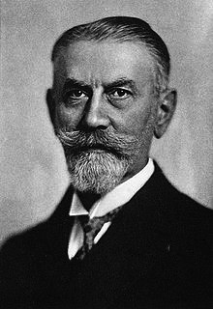
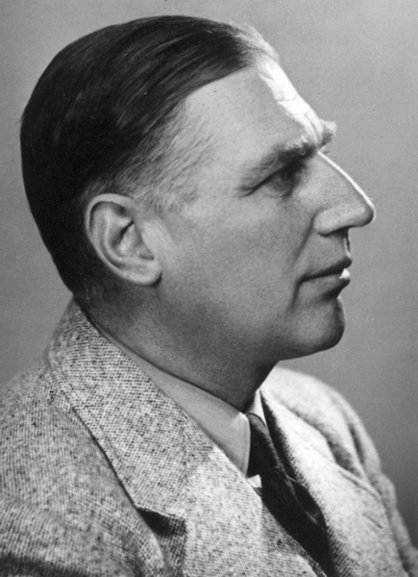
Eugen von Hippel
Avrin Lindau

Slide 3
Describieron un síndrome de tumores muy vascularizados en:
Cerebro
Páncreas
Glándulas
Riñones
Síndrome de Von Hippel Lindau (VHL)

Slide 4
Cáncer de riñón
Muchos subtipos
Célula clara
Papilar I y II
Cromófobo
Oncocitoma
Túbulo colector
No clasificables
75-85%
10-15%
<5%
<5%
Very rare
<5%

Slide 5
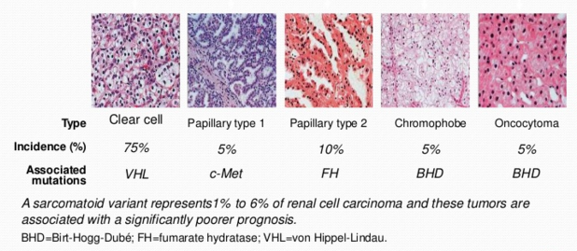
Histología
Diferente gen mutado, diferente histología, diferente curso clínico

Slide 6
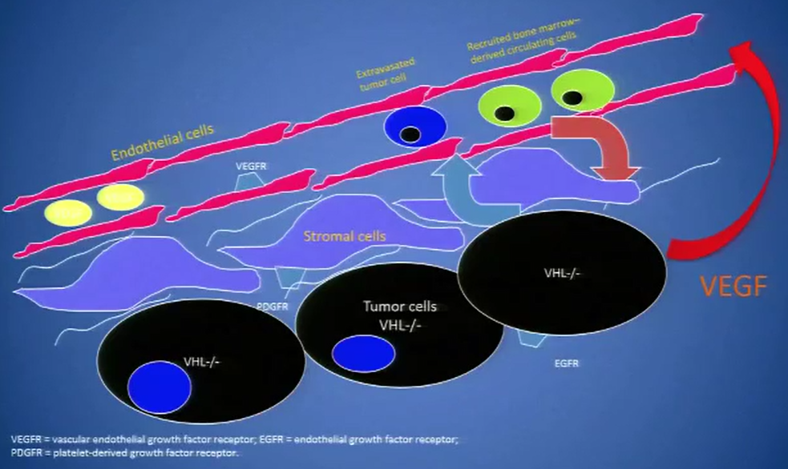

Slide 7
Epidemiología
3-5% de los cánceres.
En España:
2630 casos nuevos cada año (7-10 por 100.000 habitantes/año)
Hombres > Mujeres (7º cáncer más frecuente en hombres y 10º en mujeres)
Edad media 64 años
Incidencia en aumento (hallazgo incidental en pruebas de imagen).
La supervivencia ha mejorado mucho en los últimos años gracias:
Mejoría diagnósticos.
Mejores tratamientos.

Slide 8
Factores de riesgo
Tabaco
Hipertensión
Obesidad
Enfermedades crónicas avanzadas del riñón (poliquistosis, diálisis)
¿Exposición a tóxicos? (solventes industriales, industria de pieles y zapatos, asbesto, petróleo y derivados industria del metal…).
Enfermedades renales previas: poliquistosis renal, diálisis.
Síndromes hereditarios: 2-3% de los casos

Slide 9
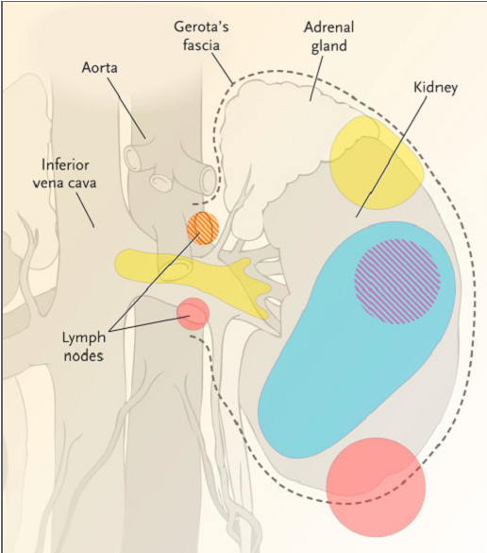
Estadio al diagnóstico
Limitado al riñón: ~60%
Riñón y ganglios regionales ~20%
Metástasis ~20%

Slide 10
Presentación y Diagnóstico
7% presentación incidental
Triada clásica (5-10%): dolor flanco + hematuria + masa palpable
Hematuria 40% → anemia
Eritrocitosis (por produccion de EPO)
Hipercalcemia
Síndrome constitucional
Metastásicos: pulmonares 75%, tejidos blandos 36%, hueso 20%.

Slide 11
Diagnóstico
Historia clínica y exploración
Analítica general
Radiología: varias posibilidades
TAC
ECO
Resonancia magnética
Gammagrafía ósea

Slide 12
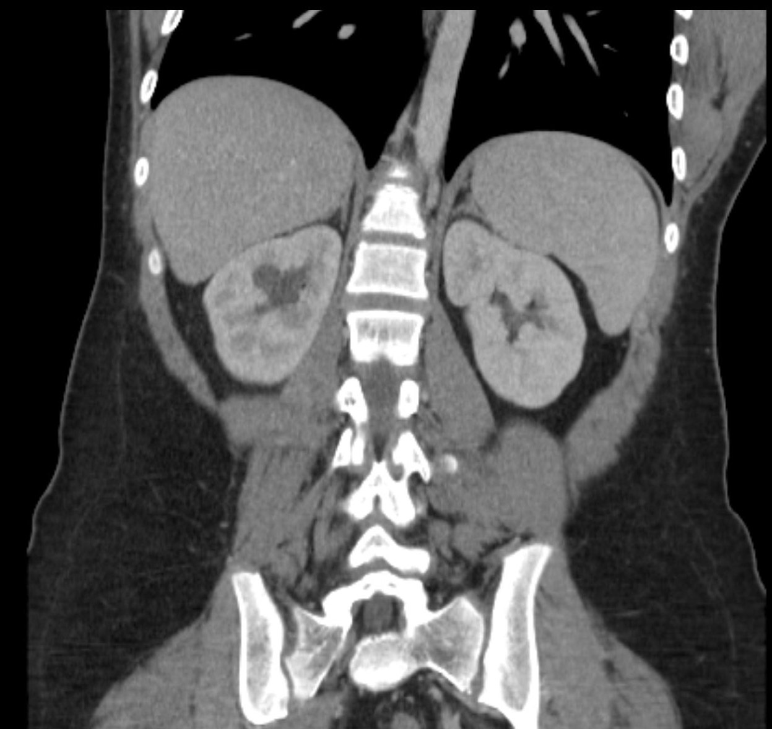
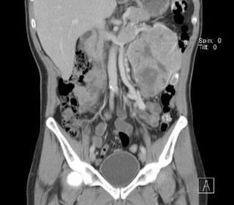
Radiología
Normal
Cáncer

Slide 13
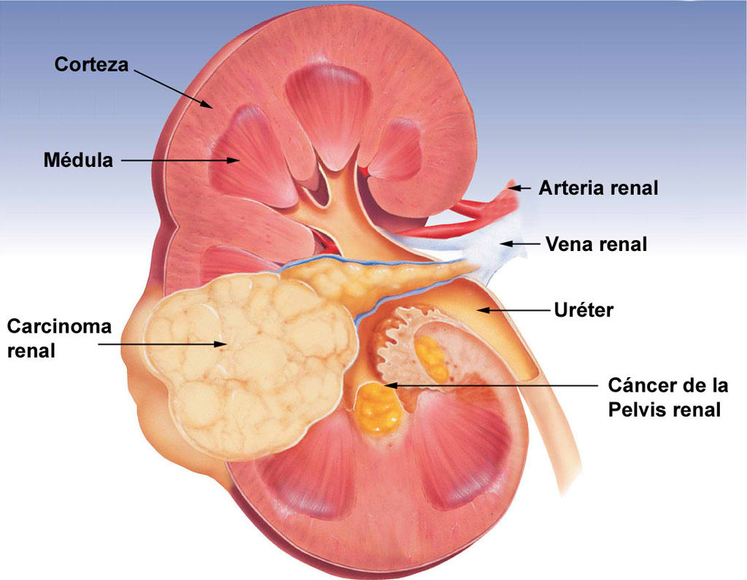
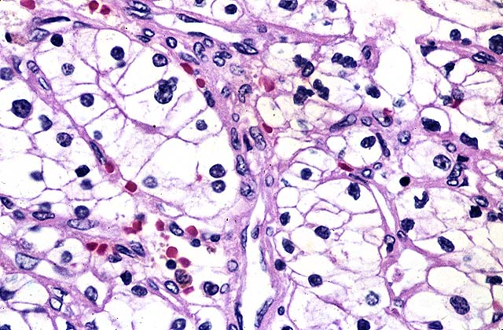
Diagnóstico
Diagnóstico histológico
Biopsia, aunque el diagnóstico generalmente es al hacer la nefrectomía (radical o parcial)

Slide 14
Tratamiento
Enfermedad localizada
I – II – III
Nefrectomía radical
+/-
linfadenectomía
Nefrectomía parcial (nephron sparing)
Ablación con radiofrecuencia
Crioablación
Vigilancia de pequeños
2015: NO HAY TRATAMIENTOS ADYUVANTES CON BENEFICIO
Enfermedad metastásica
1º ESTRATIFICAR EL PRONÓSTICO
Terapia dirigida
Inmunoterapia
Radioterapia paliativa
Nefrectomía citorreductora
Metastasectomías
Poca quimiosensibilidad

Slide 15
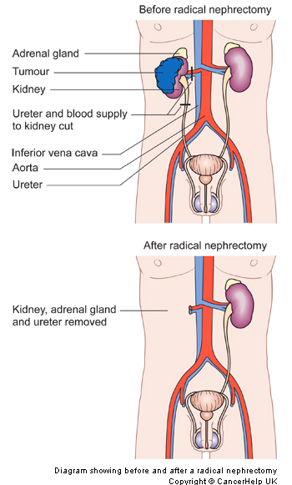
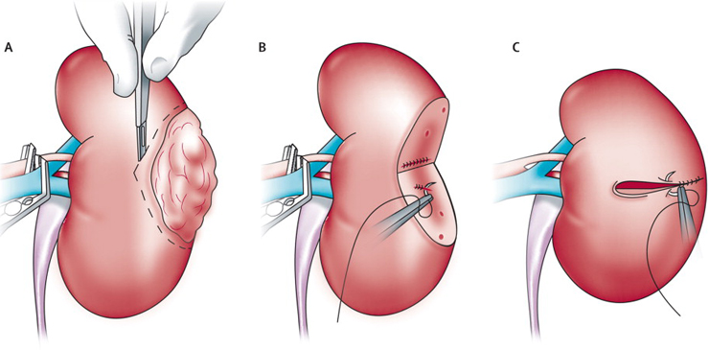
Cirugía

Slide 16
¿Tratamiento adyuvante a la cirugía para disminuir el riesgo de recaída tras la operación?
Actualmente no se ha demostrado beneficio en estadios I-II-III.
Hay varios ensayos negativos
Otros ensayos en marcha: PREGUNTA AL ONCÓLOGO¡¡¡

Slide 17
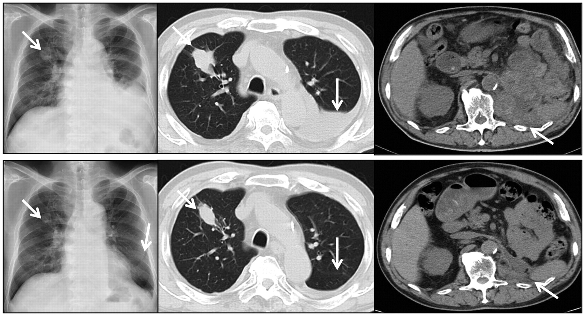
Estadio IV (metástasis a distancia)
Establecer el pronóstico
Papel de la cirugía
Nefrectomía
Metastasectomías
Terapias dirigidas a dianas
Antiangiogénicos
Inhibidores m-TOR
Inmunoterapia:
Vieja y nuevas
Tumores infrecuentes

Slide 18
Tratamiento del estadio IV
ECOG 0-1
Primario resecable
1º Nefrectomía citorreductora
2º Tratamiento sistémico
ECOG 2
Primario irresecable
1º Tratamiento sistémico
2º Valorar metastasectomías
y Radioterapia paliativa

Slide 19
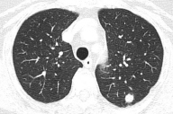
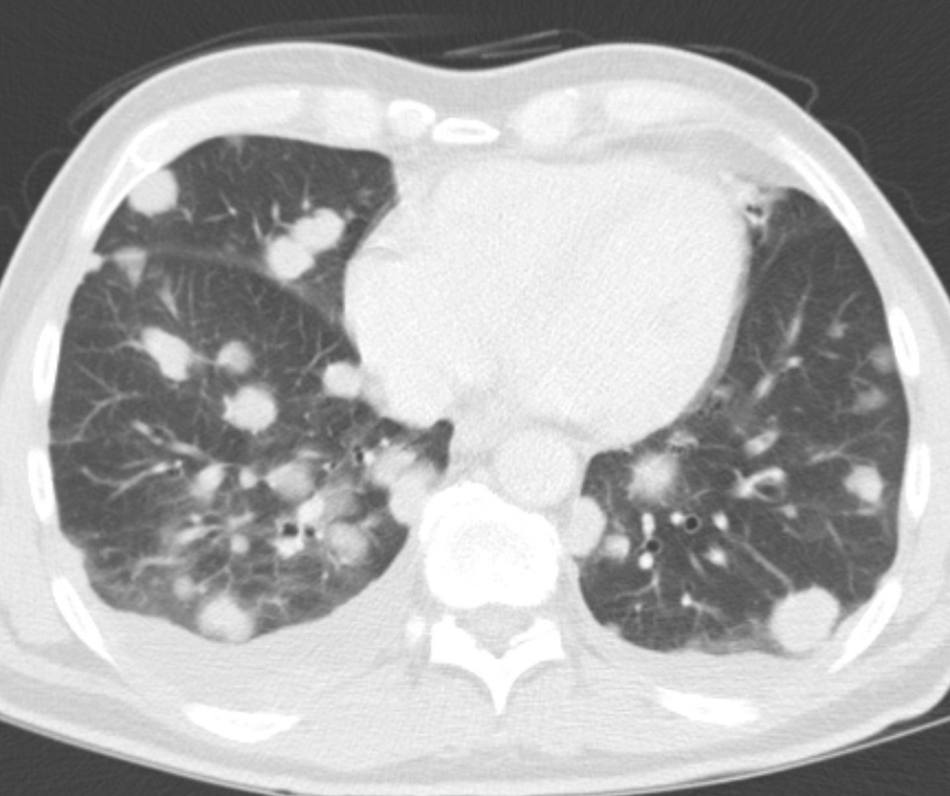
¿Metastectomías?
NO ES CURATIVA, pero algunos pacientes se benefician.
Sobre todo pulmonares y ganglios linfáticos
Principalmente si se pueden quitar TODAS las metastasis

Slide 20

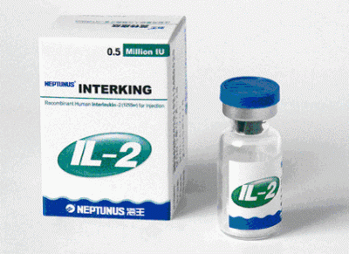
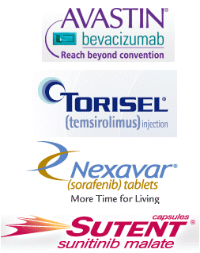
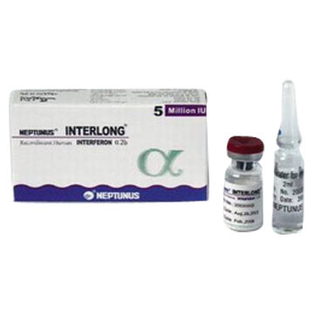

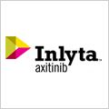
Tratamiento sistémico
La quimioterapia tradicional no es habitualmente efectiva.
Terapias dirigidas
Antiangiogénicos
Inhidores de la ruta mTOR
Inmunoterapia
Proactivos con la toxicidad

Slide 21
NORMOXIA
HIPOXIA
HIF1α
HIF1α
HIF1α
HIF1β
pVHL
pVHL
HIF1α
HIF1β
GENES INDUCIDOS POR HIPOXIA
Proteosoma
VEGF
PDGF
Epo
TGF
A N G I O G E N E S I S
DEGRADACIÓN
ESTABILIZACIÓN ENDOTELIAL
ERITROCITOSIS
CRECIMIENTO TUMORAL

Slide 22
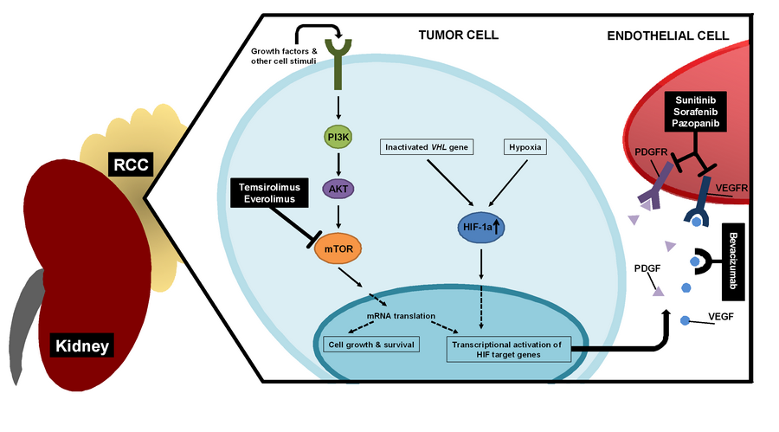

Slide 23
Inmunoterapia Clasificación
PASIVA (Adoptive)
Anticuerpos
Células (adoptive cell transfer)
ACTIVA
Inespecífica:
Citoquinas – interleukina 2
Anticuerpos inmunomoduladores: Inmune checkpoint inhibitors
Específica: vacunas tumorales
In vivo – de virus vectores
Ex vivo - de células dendríticas
.

Slide 24
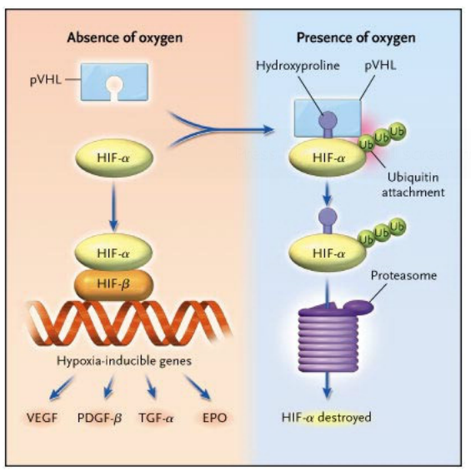
X

Slide 25
Metastatic RCC – phase III studies
 | Setting | Phase III data | Control Arm | OS (mo) | Comment
Treatment Naive | Good or Intermediate Risk
 | Poor Risk
Previously Treated | Prior cytokine
 | Prior VEGF-TKI

Slide 26
Metastatic RCC – phase III studies
 | Setting | Phase III data | Control Arm | OS (mo) | Comment
Treatment Naive | Good or Intermediate Risk
 | Poor Risk
Previously Treated | Prior cytokine | Sorafenib | Placebo | 17.8 vs 15.2
 | Prior VEGF-TKI
Notes:
2006- sorafenib, sutent
2007 temsirolimus
2009 Avastin, everolimus, afinitor

Slide 27
Metastatic RCC – phase III studies
 | Setting | Phase III data | Control Arm | OS (mo) | Comment
Treatment Naive | Good or Intermediate Risk | Sunitinib | INF alfa | 26.4 vs 21.8
 | Poor Risk | Sunitinib
Previously Treated | Prior cytokine | Sorafenib | Placebo | 17.8 vs 15.2
 | Prior VEGF-TKI
Notes:
2006- sorafenib, sutent
2007 temsirolimus
2009 Avastin, everolimus, afinitor

Slide 28
Metastatic RCC – phase III studies
 | Setting | Phase III data | Control Arm | OS (mo) | Comment
Treatment Naive | Good or Intermediate Risk | Sunitinib | INF alfa | 26.4 vs 21.8
 | Poor Risk | Temsirolimus Sunitinib | INF alfa | 10.9 vs 7.3
Previously Treated | Prior cytokine | Sorafenib | Placebo | 17.8 vs 15.2
 | Prior VEGF-TKI
Notes:
2006- sorafenib, sutent
2007 temsirolimus
2009 Avastin, everolimus, afinitor

Slide 29
Metastatic RCC – phase III studies
 | Setting | Phase III data | Control Arm | OS (mo) | Comment
Treatment Naive | Good or Intermediate Risk | Sunitinib | INF alfa | 26.4 vs 21.8
 | Poor Risk | Temsirolimus Sunitinib | INF alfa | 10.9 vs 7.3
Previously Treated | Prior cytokine | Sorafenib | Placebo | 17.8 vs 15.2
 | Prior VEGF-TKI | Everolimus | Placebo | 4.0 vs 2.2 | (PFS)
Notes:
2006- sorafenib, sutent
2007 temsirolimus
2009 Avastin, everolimus, afinitor

Slide 30
Metastatic RCC – phase III studies
 | Setting | Phase III data | Control Arm | OS (mo) | Comment
Treatment Naive | Good or Intermediate Risk | Sunitinib | INF alfa | 26.4 vs 21.8
 |  | Bevacizumab + INF alfa | INF alfa | 10.2 vs 5.5 | (PFS)
 | Poor Risk | Temsirolimus Sunitinib | INF alfa | 10.9 vs 7.3
Previously Treated | Prior cytokine | Sorafenib | Placebo | 17.8 vs 15.2
 | Prior VEGF-TKI | Everolimus | Placebo | 4.0 vs 2.2 | (PFS)
Notes:
2006- sorafenib, sutent
2007 temsirolimus
2009 Avastin, everolimus, afinitor

Slide 31
Metastatic RCC – phase III studies
 | Setting | Phase III data | Control Arm | OS (mo) | Comment
Treatment Naive | Good or Intermediate Risk | Sunitinib | INF alfa | 26.4 vs 21.8
 |  | Pazopanib | Placebo | 9.2 vs 4.2 | (PFS)
 |  | Bevacizumab + INF alfa | INF alfa | 10.2 vs 5.5 | (PFS)
 | Poor Risk | Temsirolimus Sunitinib | INF alfa | 10.9 vs 7.3
Previously Treated | Prior cytokine | Sorafenib | Placebo | 17.8 vs 15.2
 | Prior VEGF-TKI | Everolimus | Placebo | 4.0 vs 2.2 | (PFS)
Notes:
2006- sorafenib, sutent
2007 temsirolimus
2009 Avastin, everolimus, afinitor

Slide 32
Metastatic RCC – phase III studies
 | Setting | Phase III data | Control Arm | OS (mo) | Comment
Treatment Naive | Good or Intermediate Risk | Sunitinib | INF alfa | 26.4 vs 21.8
 |  | Pazopanib | Placebo | 9.2 vs 4.2 | (PFS)
 |  | Bevacizumab + INF alfa | INF alfa | 10.2 vs 5.5 | (PFS)
 | Poor Risk | Temsirolimus Sunitinib | INF alfa | 10.9 vs 7.3
Previously Treated | Prior cytokine | Sorafenib | Placebo | 17.8 vs 15.2
 | Prior VEGF-TKI | Everolimus | Placebo | 4.0 vs 2.2 | (PFS)
 |  | Axitinib | Sorafenib | 6.7 vs 4.7 | (PFS)
Notes:
Risk persists for 25 years even despite discontinaution

Slide 33
Estadio IV
Secuencia bien los tratamientos.
Tratamiento personalizado según la genética de cada tumor???
Heterogeneidad tumoral
Sunitinib
Pazopanib
Axitinib
Inmunoterapia
Everolimus
Progresión
1ª línea
2ª línea
Progresión
Everolimus
Axitinib
3ª línea

Slide 34
Metastatic RCC – non-clear cell disease
Multiple subtypes
Clear cell
Papillary
Chromophobe
Oncocytic
Collecting duct
Unclassified
75-85%
10-15%
<5%
<5%
Very rare
<5%

Slide 35
Resumen
El cáncer de células claras es el cáncer renal más frecuente.
Es una enfermedad potencialmente curable:
Localizado → cirugía.
Metástasis → Cirugía / terapias dirigidas / inmunoterapia.
Hoy hay muchos tratamientos disponibles
TKIs, mTOR inhibitors, immunotherapy
Importancia de seleccionar bien los pacientes
Estrategia secuencial
Aprender a manejar y paliar las toxicidades.
Necesitamos tratamientos más personalizados, y llegarán.

